Slide 1
От цели к результатам.
Новые подходы к оцениванию обучающихся на уроках физической культуры.
Алексей Иванович Машковцев,
заведующий кафедрой
физической культуры и спорта
ОАНО «Школа «ЛЕТОВО»

Slide 2
Физкультура для жизни
Настоящее | Будущее
Физическая подготовленность | Физкультурная образованность

Slide 3
Международный бакалавриат
Развитие
Изменение
Взаимодействие
Коммуникация

Slide 4
Варианты оценивания на уроках физической культуры
экспертная оценка
шкала нормативов
активность на уроке и вне его
разработка собственных тестов
прогресс в обучении

Slide 5
Критерии оценивания Международного Бакалавриата
Критерий А. Знание и понимание
Критерий В. Планирование
Критерий С. Представление
Критерий D. Рефлексия

Slide 6
Виды работ для критериального оценивания
Критерий | Виды работ
А | Тест, опрос, эссе, сочинение, исследование
В | Составление собственной комбинации из ранее изученных движений; составление комплекса ОРУ; УГГ; составление комплекса аэробики; создание индивидуального или группового танца; составление тренировочной программы для себя или для одного из своих родственников

Slide 7
Виды работ для критериального оценивания
Критерий | Виды работ
С | Техническое выполнение двигательных действий; демонстрация своей физической подготовленности; технической и тактической подготовки
D | Анализ собственных и чужих ошибок; умение работать в коллективе с целью решения поставленных задач (оценивается в групповых упражнениях и в играх); прогресс личных результатов

Slide 8
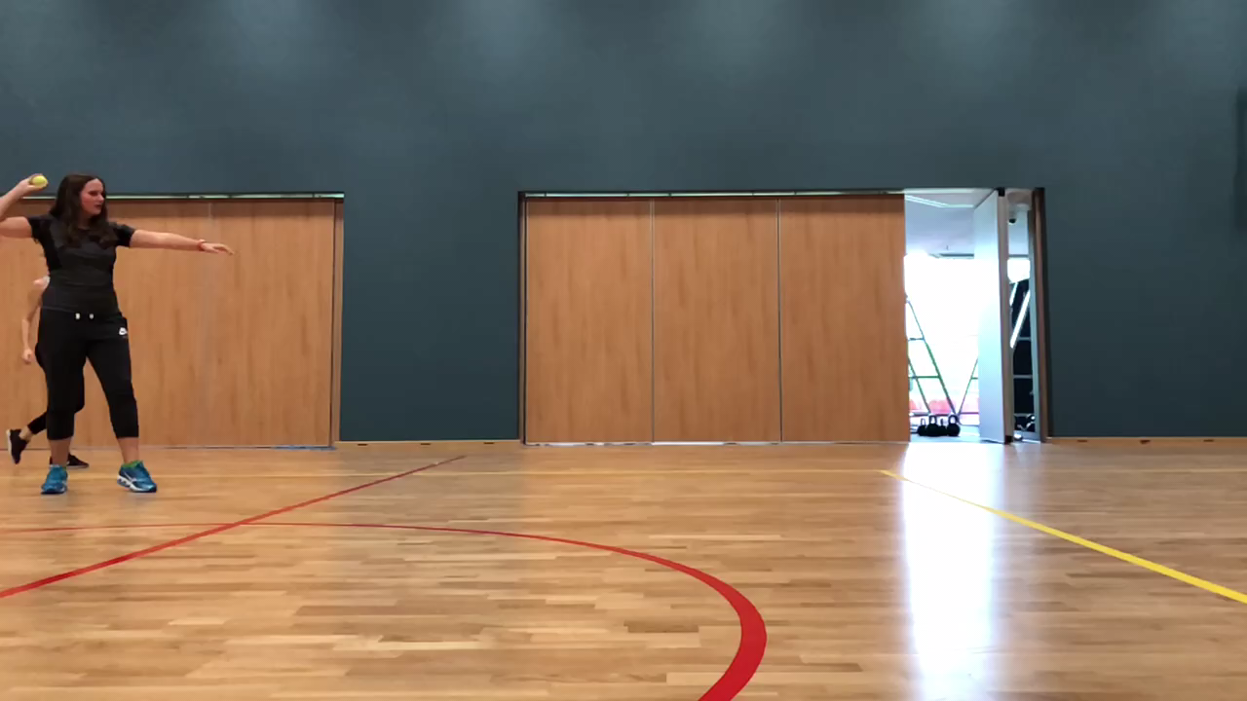
Изменение. Легкая атлетика

Slide 9
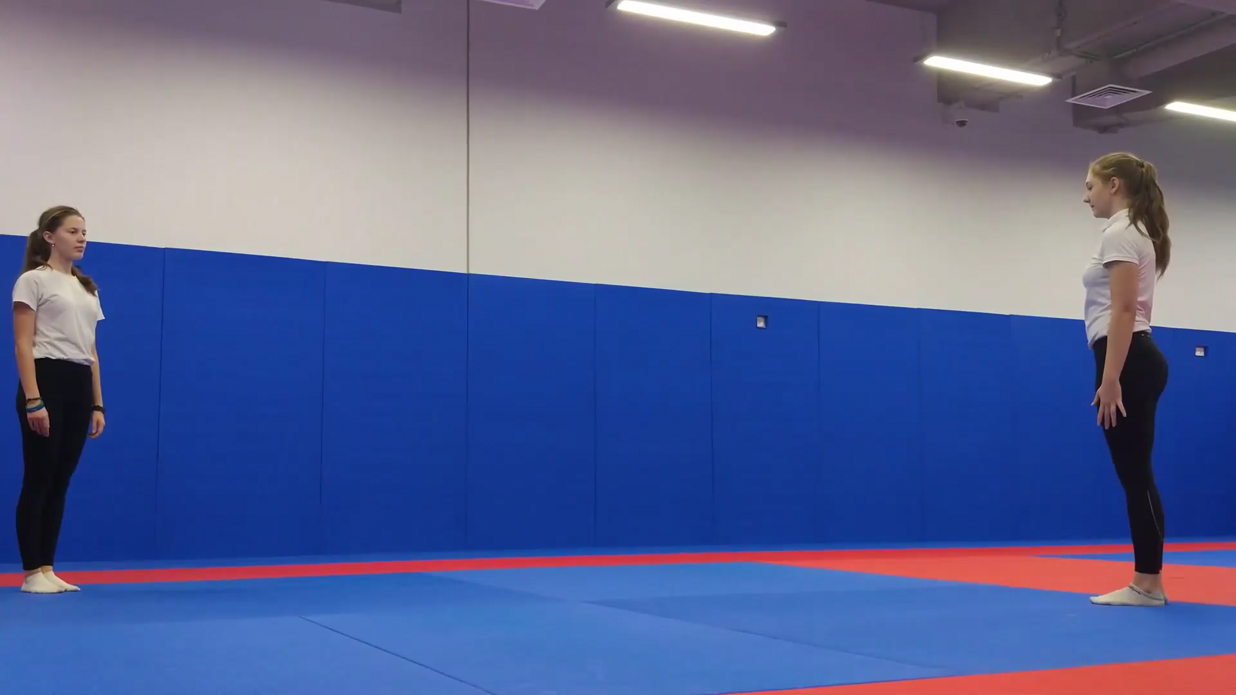
Коммуникация. Гимнастика

Slide 10
Взаимодействие. Спортивные игры
Уровень | Дескриптор
0 | Учащийся не достиг ни одного из уровней, описанных ниже
1 | Обучающийся совершенно не заметен в игре, взаимодействие с партнерами практически отсутствует
2 | Обучающийся обозначает свою активность и практически не взаимодействует с партнерами
3 | Обучающийся пытается быть активным, взаимодействия с партнерами получаются лишь изредка
4 | Обучающийся не достаточно активен в игре, взаимодействия с партнерами получаются не всегда
5 | Обучающийся не достаточно активен в игре, но хорошо взаимодействует с партнерами
6 | Обучающийся активно участвует в игре, но не достиг хорошего взаимодействия с партнерами
7 | Обучающийся отлично взаимодействует с партнерами по команде, активно участвует в игре
8 | Обучающийся демонстрирует полное взаимопонимание между партнерами по команде, берет на себя ответственность за принятие решений

Slide 11
Образовательный эффект критериального оценивания
обучающийся получает представление о целях и предполагаемых результатах своей учебной деятельности;
обучающийся заранее может оценить свои сильные и слабые стороны, разумнее распределить собственные ресурсы;
учитель превращается из сурового судьи в заинтересованного помощника и консультанта;
у обучающегося есть возможность высказывать свою точку зрения в ходе обсуждения критериев, что приводит к снижению школьной тревожности.

Slide 12
Критериальное оценивание применяется для того, чтобы
обучающийся мог самостоятельно учиться, имея четкое представление, с какой целью он это делает;
обучающийся знал критерии оценивания, помогающие постепенно продвигаться к цели;
обучающийся получал обратную связь, помогающую ему корректировать свои действия, направленные на достижение цели.

Slide 13
И в настоящем, и в будущем:
Не оценивайте то, чему вы не учили!
Критерии оценивания должны быть известны детям до начала изучения новой темы!
Чем больше критериев, тем больше шансов у ученика быть успешным!
Любая оценка – это стресс для ребенка. Помните об этом!

